Slide 1


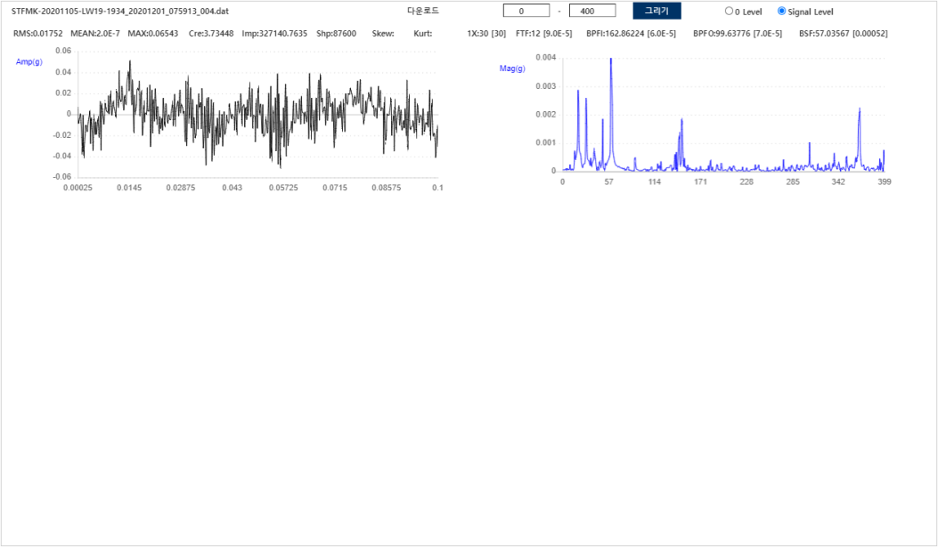
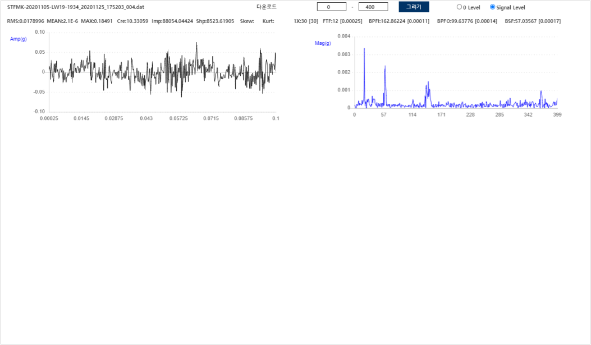
대전 도시철도공사 : 모터 센서 데이터
1. 모터 센서 데이터
1. 진동 센서
1.1. 센서 종류 : 회전체불평형 22kW #1-1
: STFMK-20201105-LW19-1934
(대전역, 공조실A(시점), L-CAHU-02S, B3 대합실 급기)
수집 | 정제 | 라벨링 | 데이터
STFMK-20201105-LW19-1934_20201201_075913_004.dat | 정상 (동작) | STFMK-20201105-LW19-1934_20201201_075913_004.csv
STFMK-20201105-LW19-1934_20201125_175203_004.dat | 비정상 (비동작) | STFMK-20201105-LW19-1934_20201125_175203_004.csv
Copyright(C) 2015~ SC Solution Co., Ltd.
All Rights Reserved

Slide 2
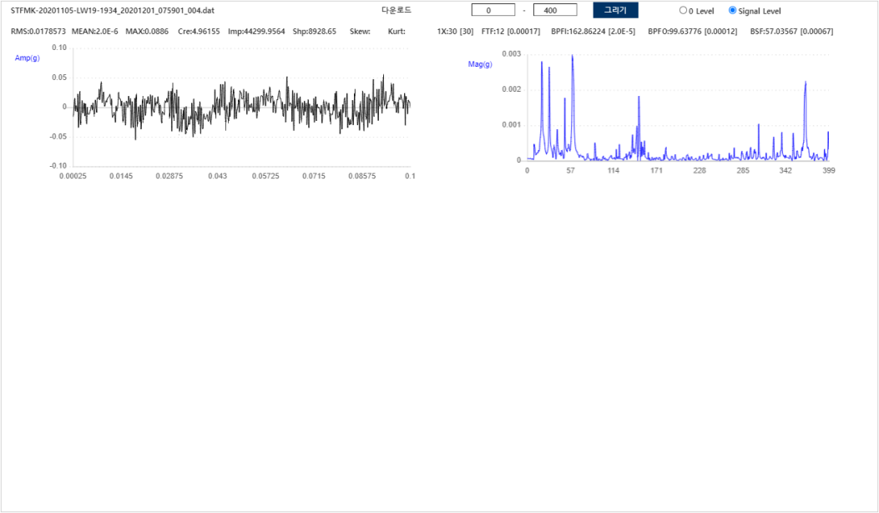
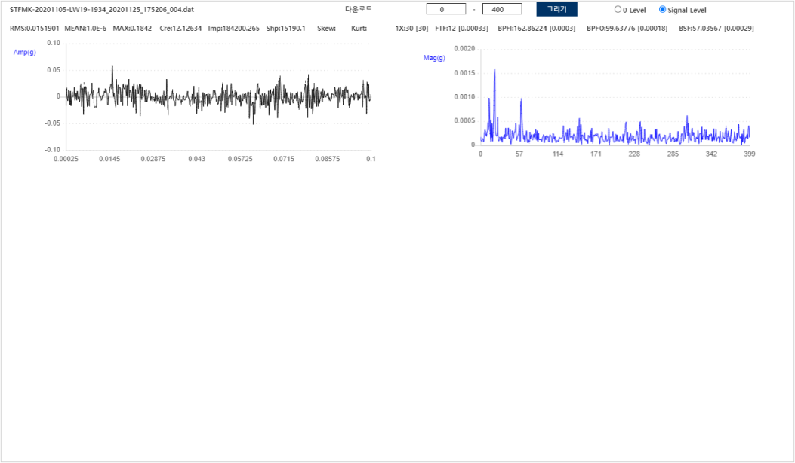
대전 도시철도공사 : 모터 센서 데이터
1. 모터 센서 데이터
1. 진동 센서
1.1. 센서 종류 : 회전체불평형 22kW #1-2
: STFMK-20201105-LW19-1934
(대전역, 공조실A(시점), L-CAHU-02S, B3 대합실 급기)
수집 | 정제 | 라벨링 | 데이터
STFMK-20201105-LW19-1934_20201201_075901_004.dat | 정상 (동작) | STFMK-20201105-LW19-1934_20201201_075901_004.csv
STFMK-20201105-LW19-1934_20201125_175206_004.dat | 비정상 (비동작) | STFMK-20201105-LW19-1934_20201125_175206_004.csv
Copyright(C) 2015~ SC Solution Co., Ltd.
All Rights Reserved

Slide 3
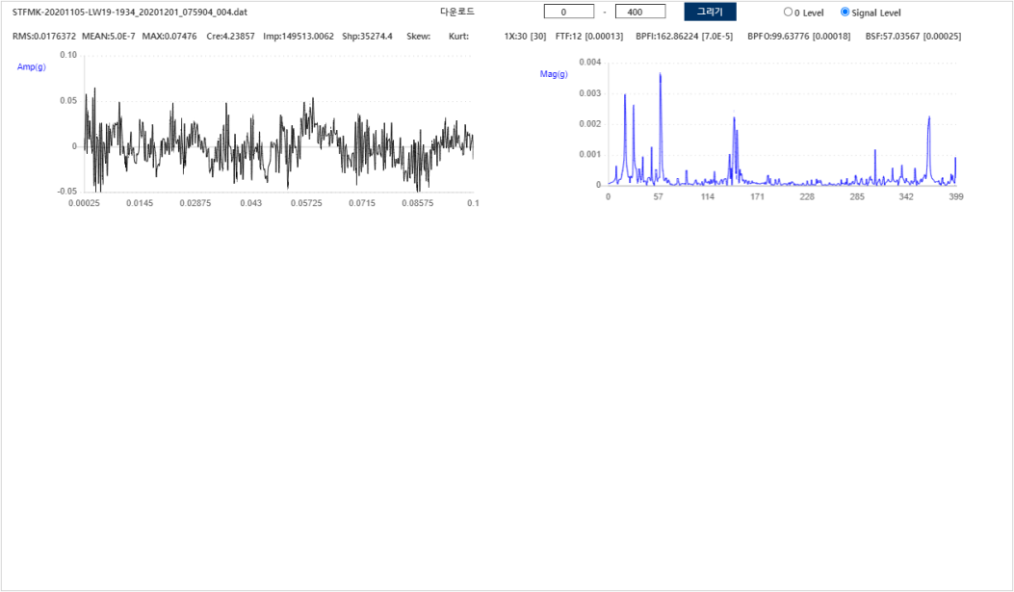
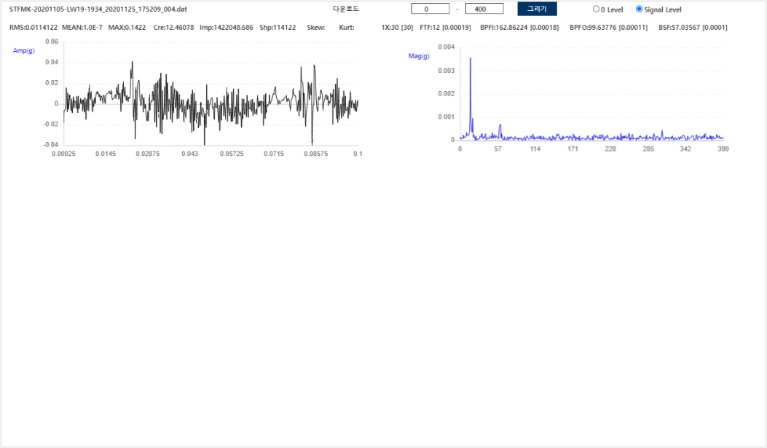
대전 도시철도공사 : 모터 센서 데이터
1. 모터 센서 데이터
1. 진동 센서
1.1. 센서 종류 : 회전체불평형 22kW #1-3
: STFMK-20201105-LW19-1934
(대전역, 공조실A(시점), L-CAHU-02S, B3 대합실 급기)
수집 | 정제 | 라벨링 | 데이터
STFMK-20201105-LW19-1934_20201201_075904_004.dat | 정상 (동작) | STFMK-20201105-LW19-1934_20201201_075904_004.csv
STFMK-20201105-LW19-1934_20201125_175209_004.dat | 비정상 (비동작) | STFMK-20201105-LW19-1934_20201125_175209_004.csv
Copyright(C) 2015~ SC Solution Co., Ltd.
All Rights Reserved

Slide 4
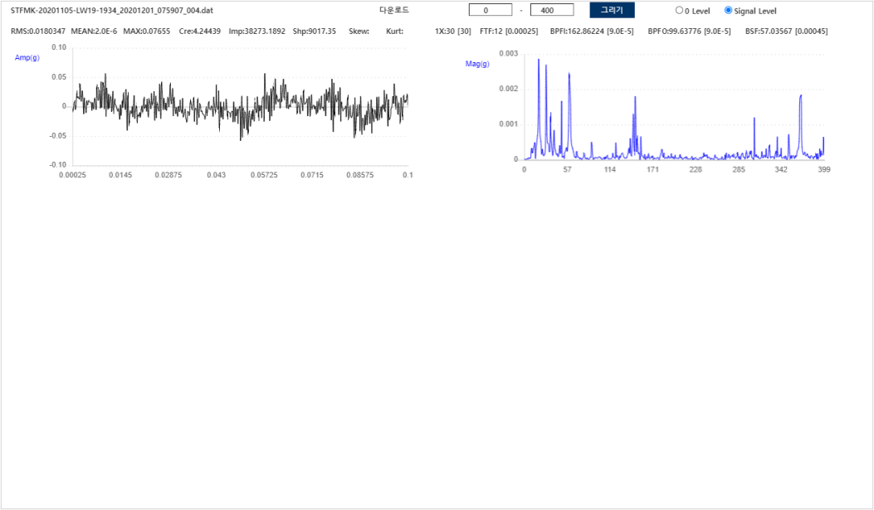
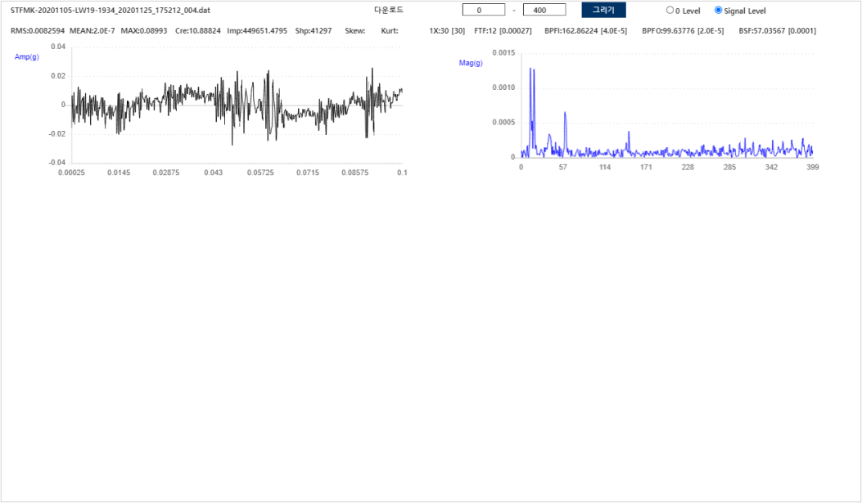
대전 도시철도공사 : 모터 센서 데이터
1. 모터 센서 데이터
1. 진동 센서
1.1. 센서 종류 : 회전체불평형 22kW #1-4
: STFMK-20201105-LW19-1934
(대전역, 공조실A(시점), L-CAHU-02S, B3 대합실 급기)
수집 | 정제 | 라벨링 | 데이터
STFMK-20201105-LW19-1934_20201201_075907_004.dat | 정상 (동작) | STFMK-20201105-LW19-1934_20201201_075907_004.csv
STFMK-20201105-LW19-1934_20201125_175212_004.dat | 비정상 (비동작) | STFMK-20201105-LW19-1934_20201125_175212_004.csv
Copyright(C) 2015~ SC Solution Co., Ltd.
All Rights Reserved

Slide 5
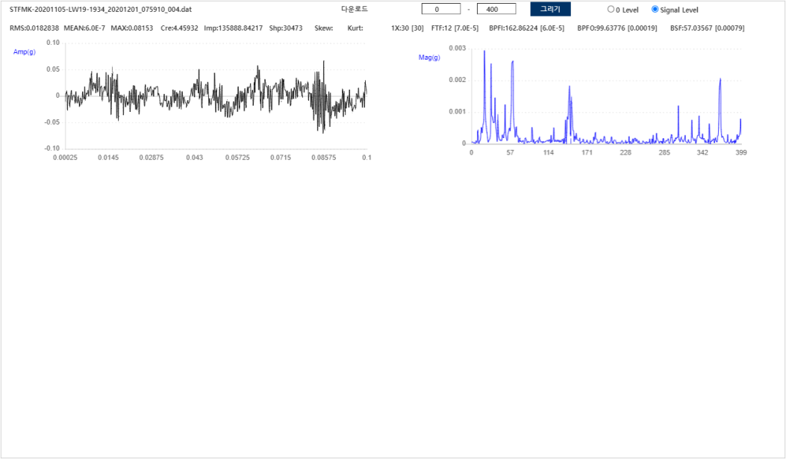
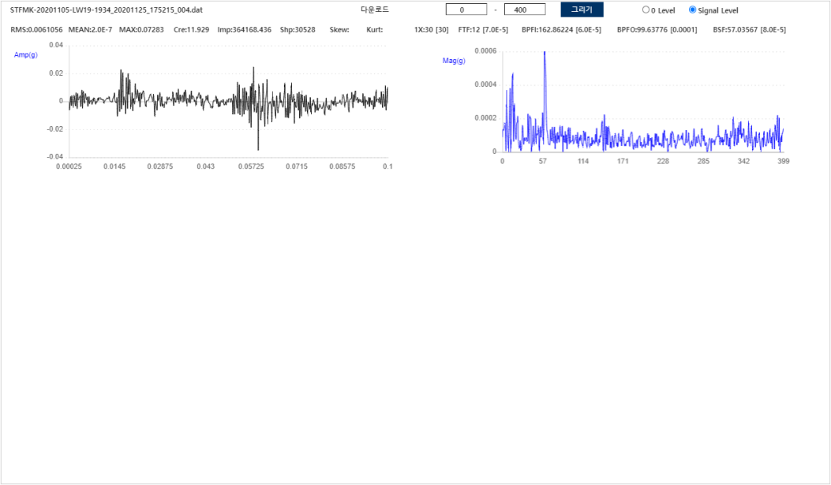
대전 도시철도공사 : 모터 센서 데이터
1. 모터 센서 데이터
1. 진동 센서
1.1. 센서 종류 : 회전체불평형 22kW #1-5
: STFMK-20201105-LW19-1934
(대전역, 공조실A(시점), L-CAHU-02S, B3 대합실 급기)
수집 | 정제 | 라벨링 | 데이터
STFMK-20201105-LW19-1934_20201201_075910_004.dat | 정상 (동작) | STFMK-20201105-LW19-1934_20201201_075910_004.csv
STFMK-20201105-LW19-1934_20201125_175215_004.dat | 비정상 (비동작) | STFMK-20201105-LW19-1934_20201125_175215_004.csv
Copyright(C) 2015~ SC Solution Co., Ltd.
All Rights Reserved

Slide 6
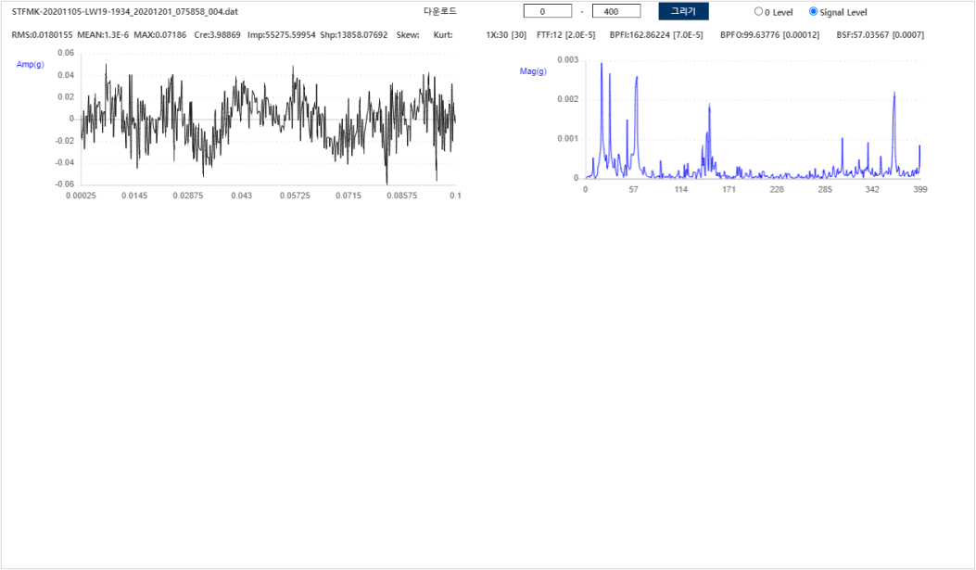
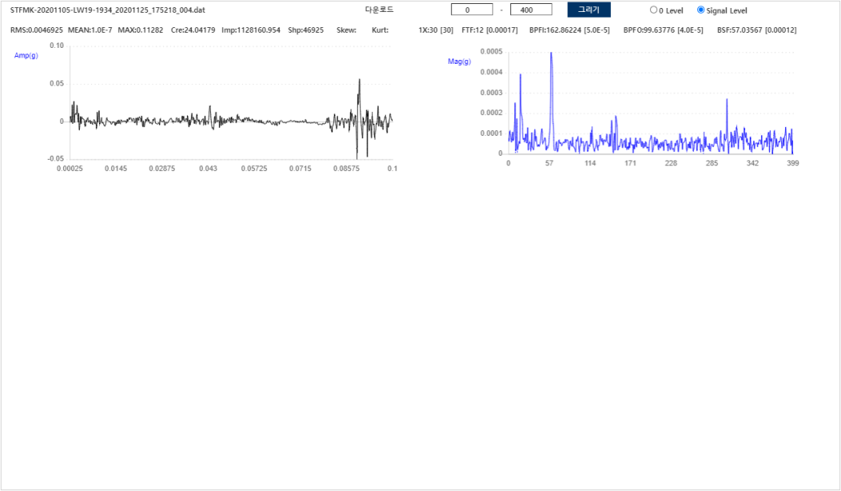
대전 도시철도공사 : 모터 센서 데이터
1. 모터 센서 데이터
1. 진동 센서
1.1. 센서 종류 : 회전체불평형 22kW #1-6
: STFMK-20201105-LW19-1934
(대전역, 공조실A(시점), L-CAHU-02S, B3 대합실 급기)
수집 | 정제 | 라벨링 | 데이터
STFMK-20201105-LW19-1934_20201201_075858_004.dat | 정상 (동작) | STFMK-20201105-LW19-1934_20201201_075858_004.csv
STFMK-20201105-LW19-1934_20201125_175218_004.dat | 비정상 (비동작) | STFMK-20201105-LW19-1934_20201125_175218_004.csv
Copyright(C) 2015~ SC Solution Co., Ltd.
All Rights Reserved

